Slide 1
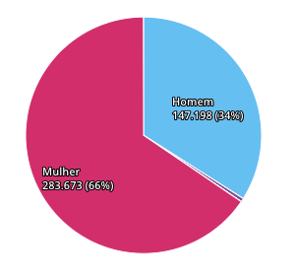
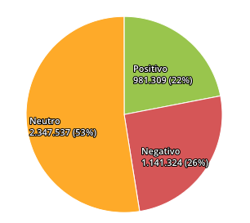
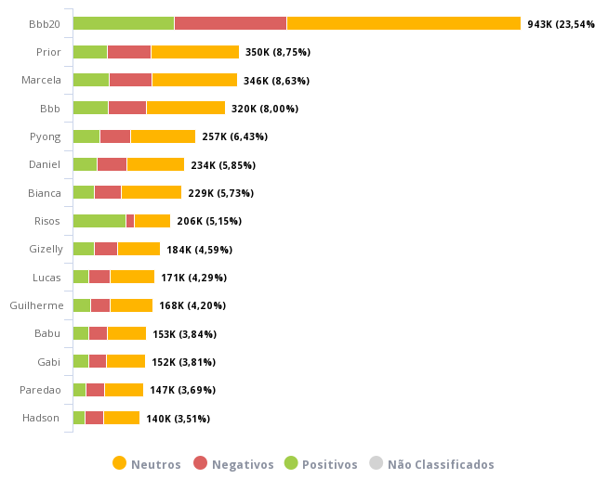
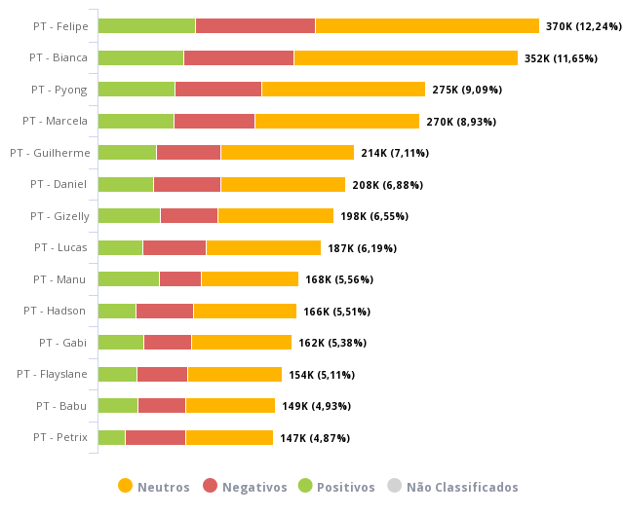
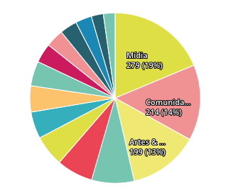
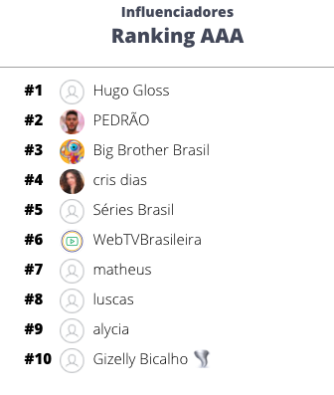
Modelo de Relatório
PERÍODO ANALISADO:
XX/XX - XX/XX
AMOSTRAGEM:
XX.XXX publicações
% Distribuição nas redes
Alcance potencial de usuários
Nos trends
XX%
XXX.XXX.XXX
#bbb20
#redebbb
#foraprior
#Thelminha
XX%
BIG NUMBERS
XX%
XX%
EVOLUÇÃO
TEMAS
Termos mais usados pelos usuários nas suas interações
Principais temas das narrativas construídas por usuários
Principais publicações do período
Principais publicações do período
Principais publicações do período
INFLUENCIADORES
Inserir comentário sobre o influenciador ou métrica
do post
Inserir comentário sobre o influenciador ou métrica
do post
Inserir comentário sobre o influenciador ou métrica
do post
PARTICIPANTES
Inserir a razão de ser o mais comentado e sentimento mais presente
Inserir a razão de ser o mais comentado e sentimento mais presente
Inserir a razão de ser o mais comentado e sentimento mais presente
Colocar em tópicos aqui insights sobre o programa - o que deu certo e o que não
INSIGHTS
Colocar em tópicos aqui insights sobre o programa - o que deu certo e o que não
Colocar em tópicos aqui insights sobre o programa - o que deu certo e o que não
Colocar em tópicos aqui insights sobre o programa - o que deu certo e o que não
Colocar em tópicos aqui insights sobre o programa - o que deu certo e o que não

